Slide 1

KAINOS HEALING MINISTRY
마음의 치유 2
- 잠재의식의 치유-
카이노스 치유 사역원

Slide 2
‘잠재의식의 치유’
내면의 치유되지 않은 죄와 상처는 한 개인의
성품, 관계, 삶의 모든 영역에 부정적인 영향을 미친다
죄와 상처가 주는 영향
1) 악한 영들이 침입하는 통로가 된다
2) 영적 성장과 성화를 방해한다
3) 과거가 현재를 지배하게 만든다
4) 어린자아 (손상된 잠재 인격)를 형성시킨다

Slide 3
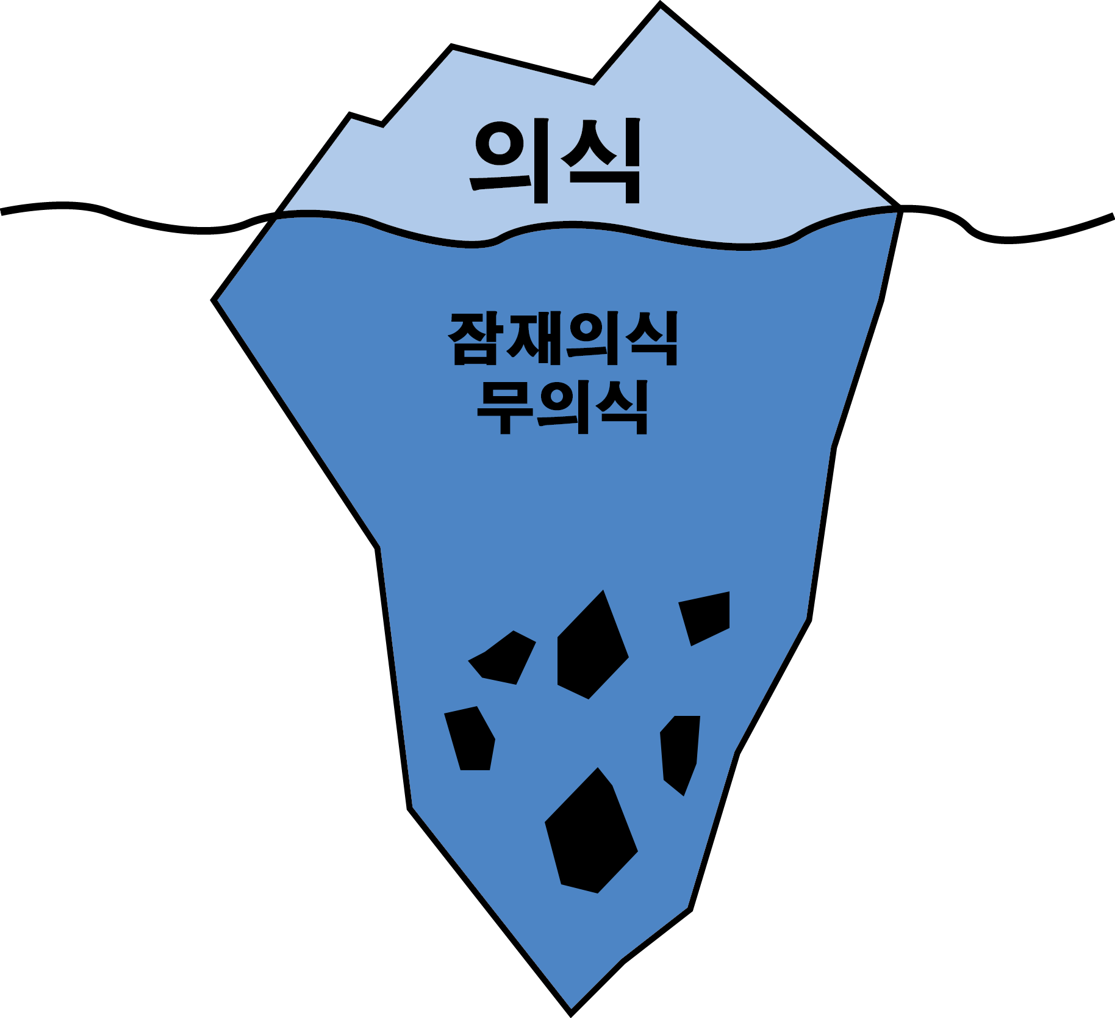
‘어린자아’ (내면의 어린아이)
잠재의식속에 있는 ‘손상된 잠재 인격’을 말한다
관계속에서 친밀함을 갖는 것을 방해하는 ‘장애물’ 역할을 한다.
어린자아
(상처받은 기억)

Slide 4
‘잠재의식이 주는 영향’
10-20%
80-90%
기억은행
“잠재의식은 내 의지대로 움직이지 않고 오히려 내 의지에 영향을 미친다”
“하나님이여 나를 살피사 내 마음을 아시며 나를 시험하사 내 뜻을 아옵소서
내게 무슨 악한 행위가 있나보시고 나를 영원한 길로 인도하소서” (시편 139:23-24 )

Slide 5
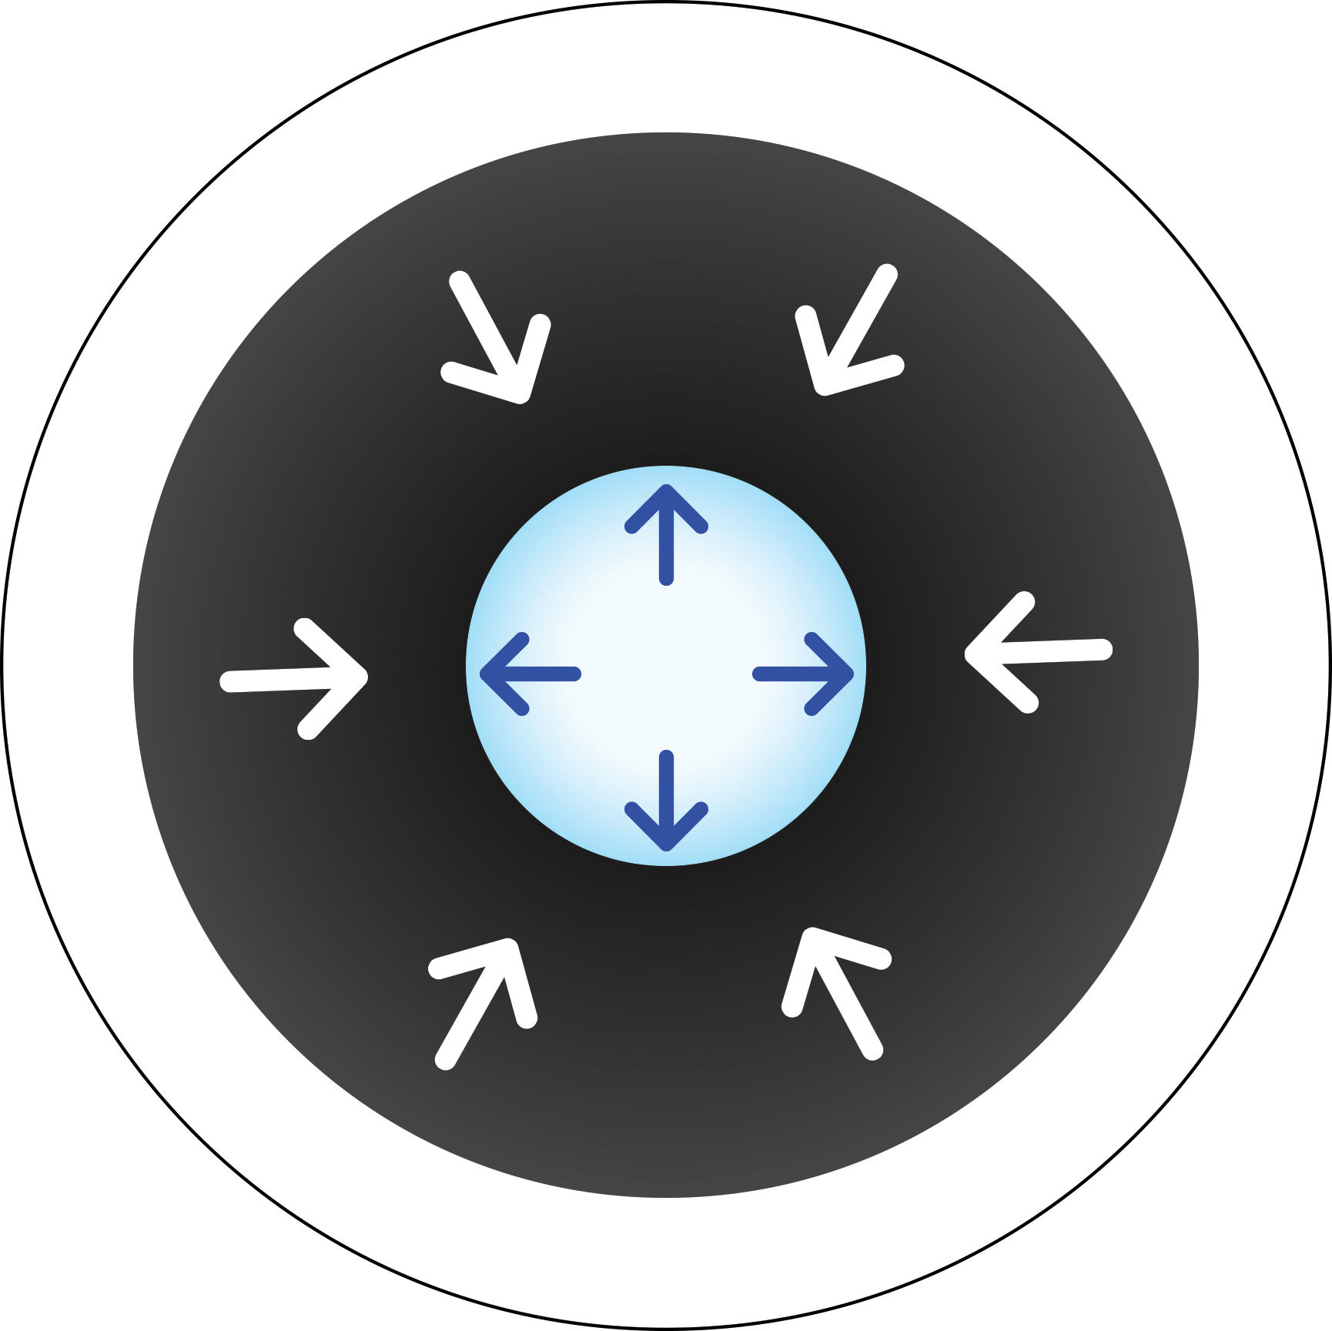
‘잠재의식과 영의 관계’
10-20%
의식
무의식
80-90%
성령
“나를 믿는 자는 성경에 이름과 같이 그 배에서 생수의 강이 흘러나리라” – 요 7:38

